Slide 1


第二部分 测试基础
2.2 黑盒测试—等价类划分

Slide 2
本节教学目标
理解等价类划分法内涵
掌握等价类划分法简单应用
重难点：理解内涵，灵活应用
Notes:
那本节课就是来针对软件开发过程及项目中的成员来做介绍
本讲的目标是
重难点，让大家……

Slide 3
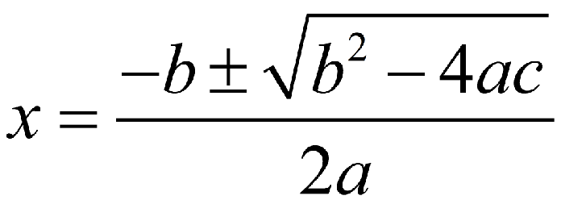
练习一
某程序的功能是解一元二次方程，规则：输入三个整数a,b,c,经过计算解出x的值；
公式：
请使用等价类划分法设计测试用例，设计a ,b,c 的值

Slide 4
练习二
某程序规定："输入三个整数 a 、 b 、 c 分别作为三边的边长构成三角形。通过程序判定所构成的三角形的类型，当此三角形为一般三角形、等腰三角形及等边三角形时，分别作计算 … "。用等价类划分方法为该程序进行测试用例设计。（三角形问题的复杂之处在于输入与输出之间的关系比较复杂。）

Slide 5
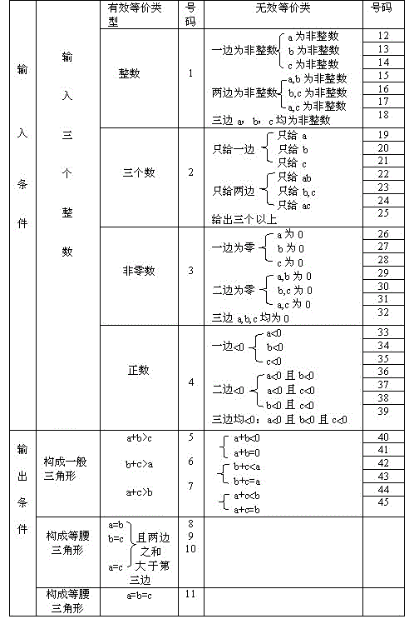
答案

Slide 6
目录
1
为什么引入等价类划分法
什么是等价类划分法
2
3
如何使用等价类划分法
4
等价类划分法步骤总结
Notes:
那大家先来思考这么几个问题，我们为什么要学习等价类划分法？什么是等价类划分法，等价类划分法怎样使用?
主要介绍以下内容 团队组织结构及各组织结构中的常见职位 最后是小结与探索

Slide 7
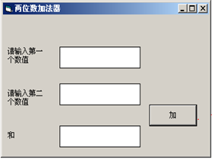
为什么引入等价类划分法-穷举测试
计算两个0—99之间整数的和
Notes:
我们一起来分析这样一个例子，假设我开发了非常简单的一个计算器，计算两个整数0-99之间的整数和，大家想想，两个整数的和，加数可以使用的值0-99 ，99个数字，被加数，0-99，99个数字，两个加数不同组合，最终有多少种组合？9900种，那么这9900种组合都测试一遍，我们假设1分钟测试一组数据和，那么我们需要多少时间测试完成，9900/60,大约167个小时，按每周40个小时工作时间算，4个星期才能做完？
如果我这个计算器，换成真实的计算器，加，减，乘，除都能计算，并且每个数据都是从-99万——正99万，大家想想这样组合下去，加法中我们会测试99万*99万种组合；减法，乘法，除法都同样是这么多，这还仅仅是整数运算，如果加上小数，计算平方，开方这样的数字，怎么计算，这是一个天文数字，是人无法完成的，对不对？那我们怎么做呢？
我告诉大家将输入数据划分类，使用等价类划分法，那什么是等价类划分法，如何使用等价类划分法呢？我们先看什么是等价类划分法
现在针对这句话测试 这句话是什么？ 需求！！！
大家会不会像小猪一样 。。。。。。
大家肯定说 我怎么会像它一样愚蠢呢 嘿嘿 别笑话它 其实咱们很多同学在测试过程中一直在做着小猪的超级模仿秀 比如说登陆页面 输入用户名 1-10个汉字 有的同学 输入 张三 张晓三 张小小三 其实这个时候你就是在进行着小猪一样的工作 什么工作呢？ 穷举测试
如果我们这时候采用下面讲解的等价类划分法的话 这里我告诉你 上面的这些输入其实都可以用任何一个比如“张三”来替代 而其他的都可以省略
这样大家会觉得省了不少事情 没错 等价类划分法就是这样避免重复或丢失用例的这样的一种方法 来看一下

Slide 8
为什么引入等价类划分法-穷举测试
计算两个0—99之间整数的和
0+1 1+1 1+2 1+3 1+4 1+5 ……+99
2+1 2+2 2+3 2+4 2+5 ……
3+1 3+2 3+3 3+4 3+5 ……
4+1 4+2 4+3 4+4 4+5 ……
5+1 5+2 5+3 5+4 5+5 ……
…… ……. …… …… ……
99+……
99*99=9801/6/60=27.23
999999999*999999999=99999999980000000000
99999999980000000000*4/6/60/24/365=126839167909690
Notes:
现在针对这句话测试 这句话是什么？ 需求！！！
大家会不会像小猪一样 。。。。。。
大家肯定说 我怎么会像它一样愚蠢呢 嘿嘿 别笑话它 其实咱们很多同学在测试过程中一直在做着小猪的超级模仿秀 比如说登陆页面 输入用户名 1-10个汉字 有的同学 输入 张三 张晓三 张小小三 其实这个时候你就是在进行着小猪一样的工作 什么工作呢？ 穷举测试
如果我们这时候采用下面讲解的等价类划分法的话 这里我告诉你 上面的这些输入其实都可以用任何一个比如“张三”来替代 而其他的都可以省略
这样大家会觉得省了不少事情 没错 等价类划分法就是这样避免重复或丢失用例的这样的一种方法 来看一下

Slide 9
目录
1
为什么引入等价类划分法
2
什么是等价类划分法
3
如何使用等价类划分法
4
等价类划分法步骤总结
Notes:
那大家先来思考这么几个问题，我们为什么要学习等价类划分法？什么是等价类划分法，等价类划分法怎样使用?
主要介绍以下内容 团队组织结构及各组织结构中的常见职位 最后是小结与探索

Slide 10
什么是等价类划分法—概念
等价类划分法依据需求对输入的范围进行细分，然后再分出的每一个区域内选取一个有代表性的测试数据开展测试。
Notes:
什么是等价类划分法，依据需求对输入的范围进行细分，然后再分出的每一个区域内选取一个有代表性的测试数据，开展测试。这句话说起来非常简单，但做起来没那么简单。
我们前面讲到的取每一个值，然后组合每一组值，这是穷举测试，引入等价类，我们就要摒弃穷举测试，然后对输入范围进行合理分类，这个合理分类就是等价类划分，然后再分出的每个区域内提取一个有代表性的测试数据设计成测试用例，开展测试。
在这个过程中，大家要重点掌握什么是合理分类，并且你的测试用例设计的是否合理，是否能覆盖全，这就是划分等价类是否成功的关键。
经讲过了，由于重要 今天再次重点讲解
摒弃穷举测试 而是对输入的范围进行 合理分类，在每个分类中选取代表性数据作为测试用例
这里说的 合理分类就是“等价类”
之所以“等价”是因为 从划分好的分类中 任意选取一条数据都能代表其他的数据 它们之间选取是等价的
这样就能大大减少 测试工作量 可以说在任何测试工作中 这种方法都是被普遍采用的 因为不能穷举测试
那大家是不是体会到 在这种方法中什么最关键？ 如何分类最关键 如果类分的好 直接取数据很容易；如果分类不合理，那取出来的数据也不能全部覆盖测试点 那测试也是不充分的 所以 看下如何划分“等价类”
等价类划分法是一种重要的、常用的黑盒测试方法，它将不能穷举的测试过程进行合理分类，从而保证设计出来的测试用例具有完整性和代表性。
大家知道穷举测试是不可能的，哪怕登录页面也有无穷尽的用例。所以咱们必须找一个代表能代表一类用例，它错其他的用例也错，它对其他用例也对。
等价类是指某个输入域的子集合。在该子集合中，各个输入数据对于揭露程序中的错误都是等效的，它们具有等价特性，即每一类的代表性数据在测试中的作用都等价于这一类中的其它数据。这样，对于表征该类的数据输入将能代表整个子集合的输入。
等价类划分法是把所有可能的输入数据，即程序的输入域划分为若干部分（等价类），然后从每一个子集中选取少数具有代表性的数据作为测试用例。可以保证——测试某等价类的代表值就是等效于对于这一类其它值的测试。
等价类划分很重要 那既然重要 怎样使用呢？一起回忆一下该方法

Slide 11
什么是等价类划分法—等价类
有效等价类：符合需求说明，合理地输入数据集合
无效等价类：不符合需求说明，无意义地输入数据的集合
有效等价类
无效等价类
等价类
计算两个0—99之间整数的和
无效等价类<0
有效等价类
0—99
无效等价类
>99
Notes:
划分等价类划首先应该知道等价类包含什么？包含有效等价类和无效等价类两部分，那有同学可能会问了，什么是有效等价类，什么是无效等价类呢？
符合需求说明，合理地输入数据集合，就称为有效等价类；
那同理不符合需求说明，无意义地输入数据的集合，就称为无效等价类。
我们举个例子：计算两个0-99之间的整数和，无效等价类包含<1,>99这部分就是无效等价类，那么什么是有效等价类呢？1-99间的整数都是有效等价类。
虽然我们知道了，这些有效等价类和无效等价类，但是这样设计用例 是不全面的，为什么这么说？
划分等价类 首先要知道等价类包含什么 。。。
那咱们是不是就知道了 划分时要从有效和无效这两个方面来思考 那咱们对刚才加法功能点进行下划分吧。。。
针对划分出来的等价类 现在是不是要找代表数据了 也就是提取测试用例

Slide 12
什么是等价类划分法-等价类扩充
计算两个0—99之间整数的和
<0 [1]
整数
0—99 [2]
数值
小数 [4]
>99 [3]
加数
字母[5]
特殊字符[6]
非数值
空格[7]
空白[8]
Notes:
刚才是根据数据范围划分的有效等价类和无效等价类，那么大家根据加数去区分，是不是可以分为数值和非数值。
那么数值又分为什么？整数和小数；
非数值分为字母，特殊字符，空格，空白等。
那么我们再看看这条需求里面有没有一个可以提取的地方？比如 两个，两个怎么划分？两个加数，一个加数或者三个加数，对不对？
我们根据数字范围划分，根据加数的对象划分，根据几个数相加划分，都已经划分好了，那么我们接下来做的工作就是，提取每个等价类里面的数据，组合成用例，如何抽取，给大家2分钟时间先自己在自己的稿纸上，抽取一遍，之后，我们一起来看，看看大家有没有做正确。
细心的同学可能会看到我们在这个图上有一个编号，这个编号做什么？就是设计用例的编号，一一对应着写。

Slide 13
什么是等价类划分法—测试用例
计算两个0—99之间整数的和
编号
所属等价类
加数1
加数2
和
1
有效等价类
3
40
43
2
无效等价类
0
-1
请输入0-99的整数
3
无效等价类
101
110
请输入0-99的整数
4
无效等价类
1.2
3.2
请输入0-99的整数

Slide 14
什么是等价类划分法—测试用例
计算两个0—99之间整数的和
编号
所属等价类
加数1
加数2
结果
5
无效等价类
A
B
请输入0-99的整数
6
无效等价类
@
#
请输入0-99的整数
7
无效等价类
空格
空格
请输入0-99的整数
8
无效等价类
请输入0-99的整数

Slide 15
目录
1
为什么引入等价类划分法
什么是等价类划分法
2
3
如何使用等价类划分法
4
等价类划分法步骤总结
Notes:
那大家先来思考这么几个问题，我们为什么要学习等价类划分法？什么是等价类划分法，等价类划分法怎样使用?
主要介绍以下内容 团队组织结构及各组织结构中的常见职位 最后是小结与探索

Slide 16
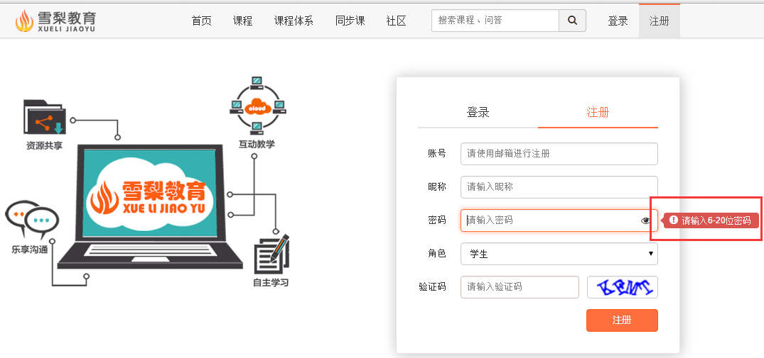
如何使用等价类划分法—单个字段
需求：注册密码为6-20位密码
界面原型
Notes:
第一步：划分等价类（从需求中提取）
一个是长度 一个是数字类型（两层含义）：
自然数就是指大于等于0的整数
且进行编号后，选择用例覆盖
设计一个新用例，使它能够尽量多覆盖尚未覆盖的有效等价类。重复该步骤，直到所有有效等价类均被用例所覆盖
设计一个新用例，使它仅覆盖一个尚未覆盖的无效等价类。重复该步骤，直到所有的无效等价类均被用例所覆盖

Slide 17
如何使用等价类划分法—单个字段
计算两个0—99之间整数的和
编号
所属等价类
加数1
加数2
和
1
有效等价类
3
40
43
2
无效等价类
0
-1
请输入0-99的整数
3
无效等价类
101
110
请输入0-99的整数
4
无效等价类
1.2
3.2
请输入0-99的整数

Slide 18
如何使用等价类划分法—单个字段
编号
覆盖用例
输入
预期结果
1
1
abcdef
正确
2
2
abc
提示“请输入6-20位”密码
3
3
abcdefghijklmnopqrstu
提示“请输入6-20位密码”
4
4
123456789
提示“请输入6-20位”密码
5
5
,,.,.#$%
提示“请输入6-20位密码”
6
6
提示“请输入6-20位密码”

Slide 19
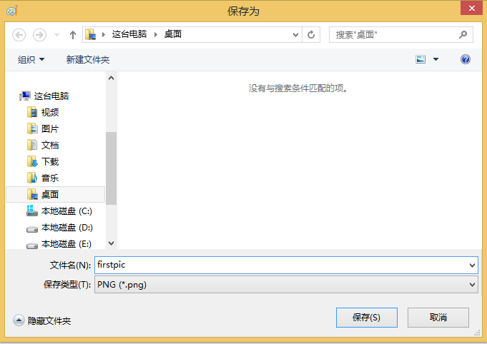
如何用等价类划分举例—Windows文件名

Slide 20
举例—Windows 文件名
Windows命名规范
文件名可以包含除、/:*?”< >和|之外的任意字符
长度是1-255个字符
创建测试用例
合法字符
非法字符
合法长度
非法长度

Slide 21
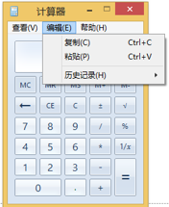
怎样使用等价类划分—举例
复制和粘贴分别有5种执行方式，复制分别是：
Ctrl+c
Ctrl+C
点击编辑，输入c
点击编辑输入C
单击菜单中的复制
请问：测试复制功能该如
何设置测试用例？

Slide 22
目录
1
为什么引入等价类划分法
2
什么是等价类划分法
3
如何使用等价类划分法
4
等价类划分法步骤总结
Notes:
那大家先来思考这么几个问题，我们为什么要学习等价类划分法？什么是等价类划分法，等价类划分法怎样使用?
主要介绍以下内容 团队组织结构及各组织结构中的常见职位 最后是小结与探索

Slide 23
等价类划分法步骤总结
设计一个新用例，使它仅覆盖一个尚未覆盖的无效等价类。
重复该步骤，直到所有的无效等价类均被用例所覆盖
设计一个新用例，使它能够尽量多覆盖尚未覆盖的有效等价类。
重复该步骤，直到所有有效等价类均被用例所覆盖
为等价类表中的每一个等价类分别规定一个唯一的编号
依据常用方法划分等价类
Notes:
如上，是我们借助一个小例子讲过的等价类划分法的概念，那接下来我们来总结一下，使用等价类划分法的步骤。
第一步：依据常用方法划分等价类，什么是常用方法？分析需求，包括显性需求，也包括暗含的需求；
第二步：为等价类表中的每个等价类分别规定一个唯一的编号；
第三步：设计一个新用例，使他能够尽量多覆盖尚未覆盖的有效等价类；刚才我们这个例子中，有效等价类，0-99的数字，我选一个30+40就能够代表这个有效等价类了；不需要再选取40+50或者其他什么；
但反过来说，设计无效等价类，使他仅覆盖一个尚未覆盖的无效等价类，大家想，<1的范围取一个，能不能代替>99的取了一个，所以这就是使他仅覆盖一个尚未覆盖的无效等价类，之后重复该步骤，直到所有无效等价类均被覆盖。
我说过学习软件测试，不仅仅学的是技能，也同样学的是方法，比如，当你毕业时，Google和微软都录用你，那我去哪一家呢？你就可以运用我们学习等价类划分法进行分析，我将我选择职业的因素进行划分，比如我从这么几个方面进行选择，薪资，发展空间，职位，项目性质，等等，你可以列出每一个方面里面对自己 的利与弊，然后将这些方面综合考虑。对不对？

Slide 24
等价类划分法练习
邮箱地址输入框输入数据，程序检测，判断用户输入的邮箱地址是否合法。现用等价类划分法设计测试用例：
邮箱命名的规则，这里我们以163为例,创建邮箱时候只写用户名，后缀会直接加上@163.com

Slide 25
等价类划分法练习
一、邮箱文本框中对输入的要求
1、 用户名只能用小写字母和数字组成
2、 邮箱用户名首位必须是小写字母或者数字
3、 用户名长度在6-30个字符之间
4、 必须要有@符号和必须要有‘.’
5、 @后面要以*.*结束(*为任意字符串)

Slide 26
内容总结
为什么引入等价类划分
避免测试工作量过大，并且测试不合理
什么是等价类划分
依据需求对输入的范围进行细分，然后再分出的每一个区域内选取一个有代表性的测试数据开展测试
怎样进行等价类划分
依据常用方法进行等价类划分（分类）
为每个等价类规定唯一编号（编号）
设计用例，使它能够覆盖尽量多未覆盖的有效等价类，直到有效等价类覆盖完（有效）
设计一个新用例，使它仅覆盖一个尚未覆盖的无效等价类，重复，直到覆盖所有未覆盖的等价类（无效）

Slide 27
Question

